Slide 1
SNIPE mission
CAN protocol in SNIPE
한국항공우주연구원
최원섭
23-Jan, 2019

Slide 2
CAN network in SNIPE
CAN 사용 subsystem
OBC
Payload computer
Iridium
Star sensor
UHF transceiver
S-band transceiver

Slide 3
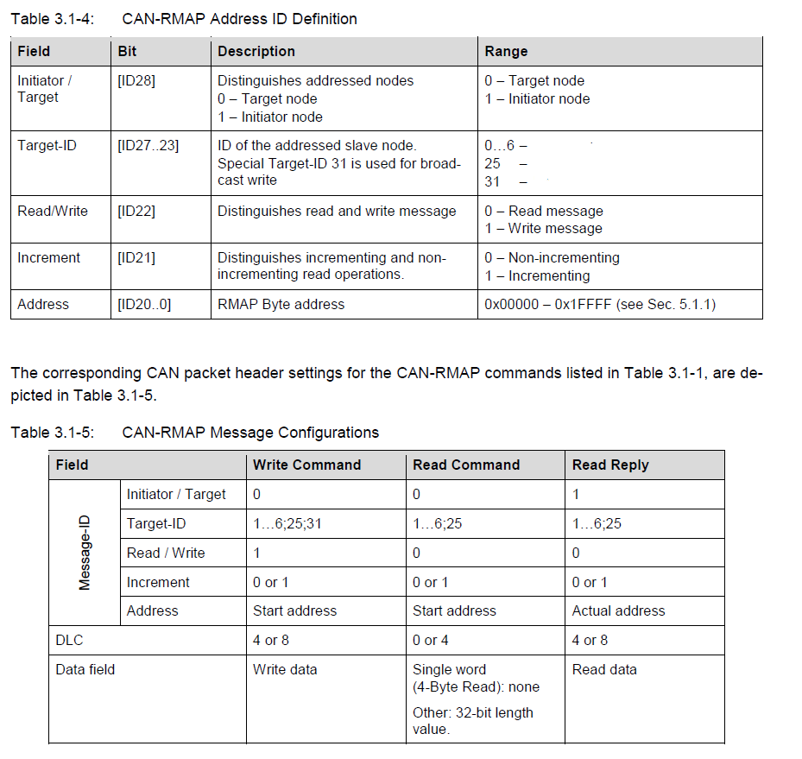
ID format
CAN-RMAP protocol 형식 따름
29bit extended CAN ID 사용
increment 는 사용 안함(0으로 설정)
하나의 read 명령에 대한 데이터의 크기 가 8byte보다 크면 2개 이상의 코드로 나누어서 보냄

Slide 4
ID format
ID format
Node ID 할당
OBC : 0x4(00100)
Payload : 0x5(00101)
Star sensor : 0x6(00110)
Iridium : 0x7(00111)
read/write flag
1 : write command
0 : read command, read reply.
Initiator flag
write/read 커맨드일때는 0. 이때 node id에는 메시지를 수신하는 노드의 id를 씀
read reply 일때는 1. 이때 node id에는 메시지를 생성하는 노드의 아이디를 씀
address(code)
각 노드별로 커맨드 및 응답메세지의 종류를 표현
28 |  | 27 | 26 | 25 | 24 | 23 | 22 | 21 | 20 | 19 | 18 | 17 | 16 | 15
Initiator/target flag |  | node ID |  |  |  |  | read/write flag | increment flag | Address(Code)
14 | 13 | 12 | 11 | 10 | 9 | 8 | 7 | 6 | 5 | 4 | 3 | 2 | 1 | 0
Address(Code)

Slide 5
ID example
ping 메세지
각 노드의 메시지에 대하여 address(code)값이 0인 메시지는 ping message로 정의.
ping 메시지는 보낼때는 read 메시지로 보내고 이에 대한 응답은 read/reply로
read 명령에는 DLC : 0으로 보내고 reply에는 4byte의 데이터에 0으로 설정
Example
payload로의 핑 메시지
0x2800000(0 0010 1000 0000 0000 0000 0000 0000)
response : 0x1280000(1 0010 1000 0000 0000 0000 0000 0000)
Iridium으로의 write command (code : 0x01)
0x3C0001(0 0011 1100 0000 0000 0000 0000 0001)
payload로의 데이터 읽기 명령 및 이에 대한 응답 (read code : 0x02, reply code : 0x03, 0x04 (12byte 크기 데이터) )
read message id : 0x2800001(0 0010 1000 0000 0000 0000 0000 0001)
response message id : 0x12800003 (1 0010 1000 0000 0000 0000 0000 0011), 0x12800004

Slide 6
Gomspace의 UHF안테나와 S-band안테나 역시 29bit의 Extended CAN ID를 사용하여 통신함. 통신 동작은 별도로 제공되는 CSP 라이브러리를 사용하여 구현됨. ID를 모니터링 한 결과 위에서 할당한 ID와는 겹치지 않는것으로 판단. 모든 메시지를 모니터링 한것은 아니어서 이후 위에서 할당된 ID와 겹치게되면 각 서브시스템에 할당된 노드아이디는 변경될수 있음.

